Slide 1
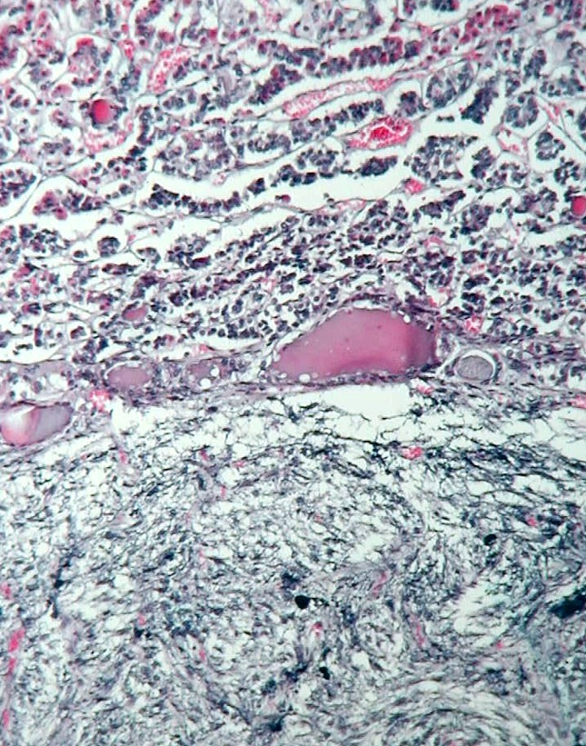
Manual digital de prácticas
Práctica 22.
Sistema endocrino
Instrucciones generales:
En un microscopio virtual o en el Atlas Digital del Departamento busca cada preparación histológica o fotomicrografía y señala lo que se te pide.

Slide 2
Resultados de aprendizaje: - Identifica la estructura histológica de la glándula hipófisis en fotomicrografías y cortes histológicos. - Identifica la estructura histológica de la glándula tiroides en fotomicrografías y cortes histológicos. - Identifica la estructura histológica de la glándula paratiroides en fotomicrografías y cortes histológicos. - Identifica la estructura histológica de la glándula suprarrenal en fotomicrografías y cortes histológicos. - Identifica la estructura histológica de la glándula pineal en fotomicrografías y cortes histológicos. - Identifica la estructura histológica del sistema neuroendocrino difuso (SNED) en fotomicrografías y cortes histológicos.
Recursos:
http://bct.facmed.unam.mx/index.php/recursos/

Slide 3
22.1 a Hipófisis. Observa las características tisulares de los componentes de la hipófisis: parte distal y parte intermedia de la adenohipófisis y la parte nerviosa de la neurohipófisis. En la parte intermedia distingue células levemente basófilas y la presencia de folículos epiteliales llenos de una sustancia coloidal llamados quistes de Rathke. (Bajos aumentos)
Coloca la imagen aquí
Tinción:
Hipófisis
Pars distal
Pars intermedia
Pars nerviosa

Slide 4
22.1 b Hipófisis. Observa las características tisulares de la adenohipófisis. En la parte distal reconocer las células acidófilas, basófilas y cromófobas y sus relaciones con el estroma fino y los capilares sinusoidales.
Coloca la imagen aquí
Tinción:
Adenohipófisis
Células acidófilas
Células basófilas
Células cromófobas
Capilares
Estroma

Slide 5
22.1 c Hipófisis. Observa las características tisulares de la neurohipófisis: la estructura filamentosa constituida por axones sin mielina y rodeando a los axones se localizan los pituicitos. Las terminaciones nerviosas presentan unas dilataciones que se denominan los cuerpos de Herring que almacenan los gránulos neurosecretores.
Coloca la imagen aquí
Tinción:
Neurohipófisis
Axones
Cuerpos de Herring
Pituicitos
Capilares

Slide 6
22.2 a Glándula suprarrenal. Observa la organización microscópica general de la glándula suprarrenal formada por corteza y médula. (Bajos aumentos)
Coloca la imagen aquí
Tinción:
Cápsula conjuntiva
Corteza
Médula

Slide 7
22.2 b Glándula suprarrenal. La corteza, integrada por la cápsula y las zonas: glomerular, fasciculada y reticular. En la zona glomerular se distinguen células cilíndricas o piramidales que se agrupan en cordones curvos o cúmulos ovoides. En la zona fascicular sus células son poliédricas y se agrupan en cordones rectos, formando columnas entre las que se disponen capilares sinusoidales, estas células son grandes con un citoplasma ligeramente eosinófilo y lleno de gotas de lípidos que le dan un aspecto vacuolado por lo que se denominan espongiocitos. En la zona reticular sus células se agrupan en cordones anastomosados separados por capilares fenestrados.
Coloca la imagen aquí
Tinción:
Corteza suprarrenal
Zona glomerular
Zona fasciculada (espongiocitos)
Zona reticular
Capilares

Slide 8
22.2 c Glándula suprarrenal. La médula está formada por células cromafines, células ganglionares simpáticas, tejido conectivo, capilares sinusoidales y fibras nerviosas. Las células cromafines son células de aspecto epitelial que se agrupan en cúmulos ovoides y cordones anastomosados.
Coloca la imagen aquí
Tinción:
Médula suprarrenal
Grupos y cordones medulares
Células cromafines
Células ganglionares

Slide 9
22.3 Paratiroides. Observa que la glándula paratiroides está rodeada de una cápsula muy fina que ingresa al parénquima y forma lobulillos poco definidos integrados por dos tipos celulares: las células principales y las células oxífilas. Las células principales son pequeñas, de citoplasma rosa pálido y con núcleos centrales y esféricos. Se disponen en cordones irregulares relacionados con capilares sanguíneos. Las células oxífilas se reconocen porque se organizan en pequeños grupos. Son células de mayor tamaño, 15 a 20 micrómetros de diámetro, con un citoplasma acidófilo y núcleos esféricos. Entre ambos tipos celulares suelen observarse adipocitos y capilares sanguíneos.
Coloca la imagen aquí
Tinción:
Cápsula conjuntiva delgada
Tabiques delgados de tejido conjuntivo
Cordones de células principales
Capilares sanguíneos
Agrupaciones de adipocitos
Grupos de células oxífilas

Slide 10
22.4 Tiroides. Observa el parénquima tiroideo constituido por folículos formados por un epitelio cúbico simple o cilíndrico bajo que contienen, en su interior, el coloide tiroideo. Cada folículo está rodeado por un estroma fino colagenoso. Entre la membrana basal y las células foliculares se pueden visualizar células de citoplasma claro y núcleos esféricos voluminosos que son las células “claras” o parafoliculares o células “C”. Entre los folículos tiroideos existen numerosos capilares sanguíneos.
Coloca la imagen aquí
Tinción:
Folículos tiroideos
Epitelio cúbico simple (células foliculares)
Coloide tiroideo
Células parafoliculares
Tejido conjuntivo interfolicular
Capilares sanguíneos

Slide 11
22.5 Páncreas. Observa en el corte histológico de páncreas los islotes pancreáticos o de Langerhans. Se distinguen porque son grupos de células poliédricas con citoplasma claro que forman cordones cortos y que se diferencian fácilmente de los acinos pancreáticos.
Coloca la imagen aquí
Tinción:
Islote pancreático o de Langerhans

Slide 12
22.6 Pineal. Observa el aspecto nervioso de sus componentes celulares y fibrilares. Se reconocen los dos tipos celulares que la integran: los pinealocitos y las células intersticiales, gliales o de sostén. Los pinealocitos son células de citoplasma pálido y escaso, con un núcleo esférico y voluminoso. Las células gliales son más pequeñas, con un núcleo heterocromático y ligeramente alargado. Entre el conjunto de células se observan unas concreciones calcáreas, muy basófilas, denominadas arenilla cerebral o acérvulos cerebrales, que es característico de esta glándula.
Coloca la imagen aquí
Tinción:
Pinealocitos
Células intesticiales
Arenilla cerebral

